Slide 1
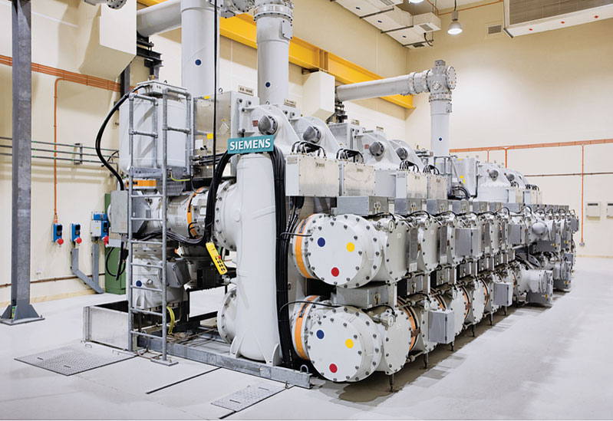
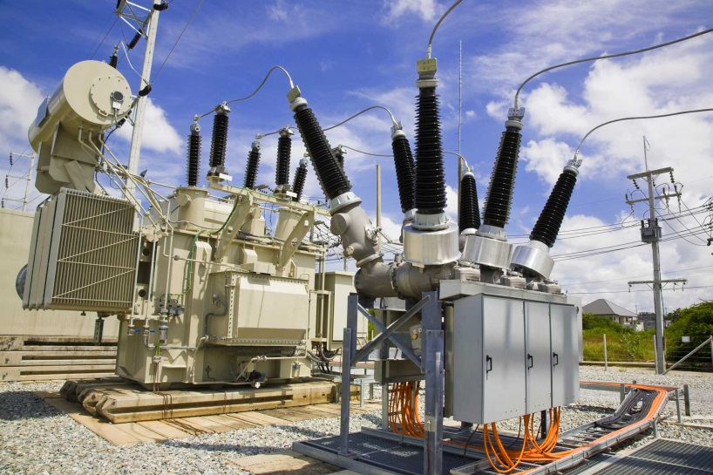
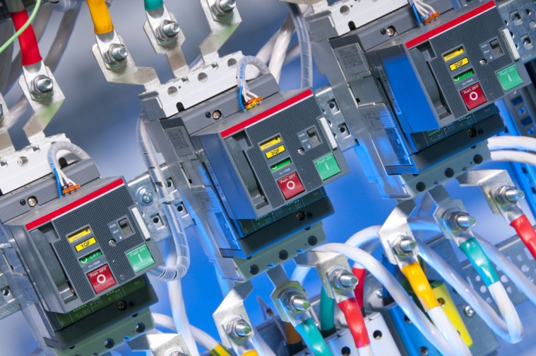
Электрооборудование промышленности
ЛЕКЦИЯ № 9 Взрывоопасные установки на производстве
Автор к.т.н., доцент Сидоров А.Е.

Slide 2
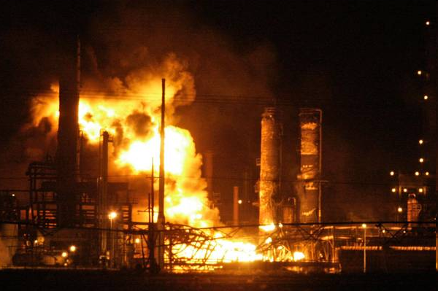
ВЗРЫВООПАСНЫЕ УСТАНОВКИ

Slide 3
Взрывоопасные установки, их классификация. Маркировка электрооборудования.

Slide 4
1. Общие сведения о пожарах и взрывах
1.1 Пожары и взрывы. Их классификация.
Пожары и взрывы являются распространенными чрезвычайными событиями в индустриальном обществе. Пожары и химические взрывы объединяет то, что в их основе лежит процесс горения. Отличие взрыва от пожара заключается в том, что при взрыве скорость распространения пламенного горения достигает 10-100 м/с, температура – несколько тысяч градусов, давление газов (в ударной волне) возрастает во много раз.

Slide 5
1.1.1 Пожар — неуправляемое, несанкционированное горение веществ, материалов и газо-воздушных смесей вне специального очага, приносящее значительный материальный ущерб, поражение людей на объектах и подвижном составе, которое подразделяется на наружные и внутренние, открытые и скрытые.

Slide 6
Причины возникновения пожаров
неосторожное обращение с огнём;
несоблюдение правил эксплуатации производственного оборудования и электрических устройств;
самовозгорание веществ и материалов;
грозовые разряды;
поджоги;
неправильное пользование газовой плитой;
cолнечные лучи, действующие через различные оптические системы.

Slide 7
Виды пожаров по месту возникновения
пожары на транспортных средствах;
степные и полевые пожары;
подземные пожары в шахтах и рудниках;
торфяные и лесные пожары;
пожары в зданиях и сооружениях:
наружные (открытые), в них хорошо просматриваются пламя и дым;
внутренние (закрытые), характеризующиеся скрытыми путями распространения пламени;
домашние пожары(бытовые).

Slide 8
Зоны пространства, охваченного пожаром
зона активного горения (очаг пожара);
зона теплового воздействия;
зона задымления.

Slide 10
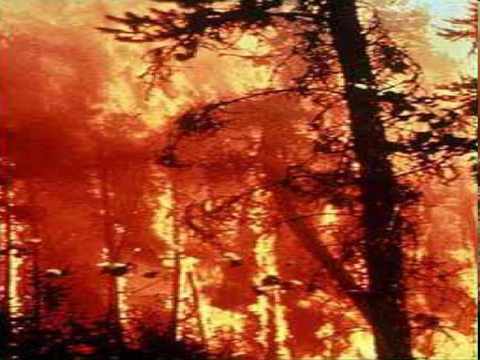

Slide 11
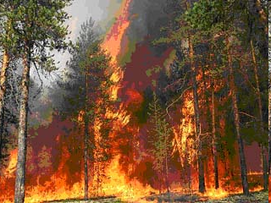

Slide 14
Виды пожаров
Существует пять видов пожаров:
1. Горение твёрдых веществ – к этой категории относится дерево, текстиль, резина и так далее. Когда подобное вещество достигает своей точки возгорания, оно разлагается на химические элементы, часть из которых соединяется с кислородом и воспламеняется.
2. Горение жидких веществ – к этой категории относятся такие горючие жидкости как бензин, соляр, алкоголь, смола и так далее.

Slide 15
3. Горение, связанное с электротоком – любой пожар, в котором электричество играет активную или пассивную роль.
4. Горение газов - к этой категории относятся все горючие газы: водород, ацетилен и т.д. Горючие газы в определённых смесях способны привести к взрыву.
5. Горение лёгких металлов - к этой категории относятся такие металлы как магний, литий и алюминий, а также их сплавов.

Slide 16
1.1.2 Взрыв — физический или химический быстропротекающий процесс с выделением значительной энергии в небольшом объёме (по сравнению с количеством выделяющейся энергии), приводящий к ударным, вибрационным и тепловым воздействиям на окружающую среду и высокоскоростному расширению газов.

Slide 17
Параметры взрывчатых веществ
В следующей таблице для трёх ВВ приведены суммарные химические формулы и основные
детонационные параметры: удельная энергия взрыва Q, начальная плотность p, скорость детонации D, давление P и температура T на момент завершения реакции.
ВВ Q ккал/кг p, г/см3 D, км/с P, ГПа T, K
ТНТ 1,0 1,64 7,0 21 3600
Гексоген 1,3 1,8 8,8 34 3900
БТФ 1,4 1,9 8,5 33 510
БТФ - бензотрифуроксан

Slide 18
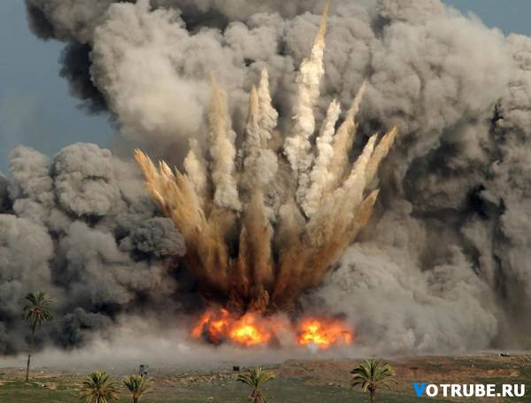

Slide 19
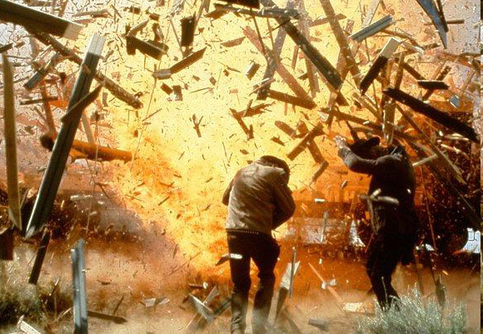

Slide 20
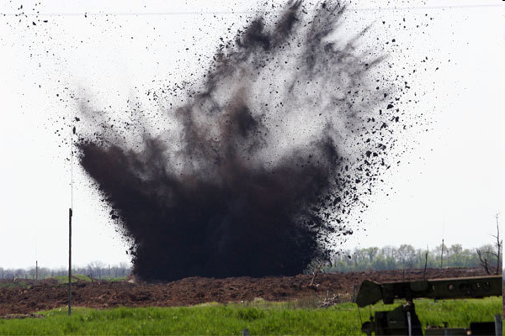

Slide 21
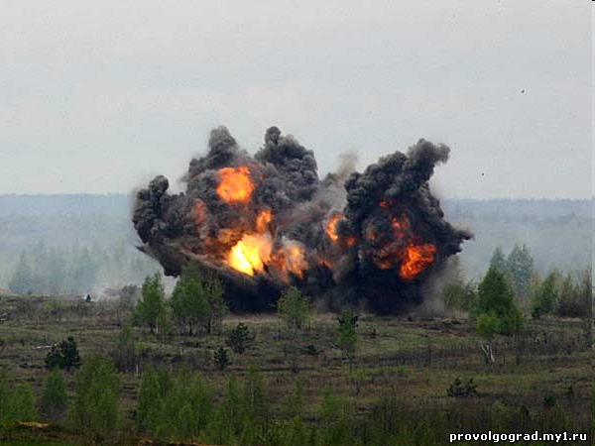

Slide 22
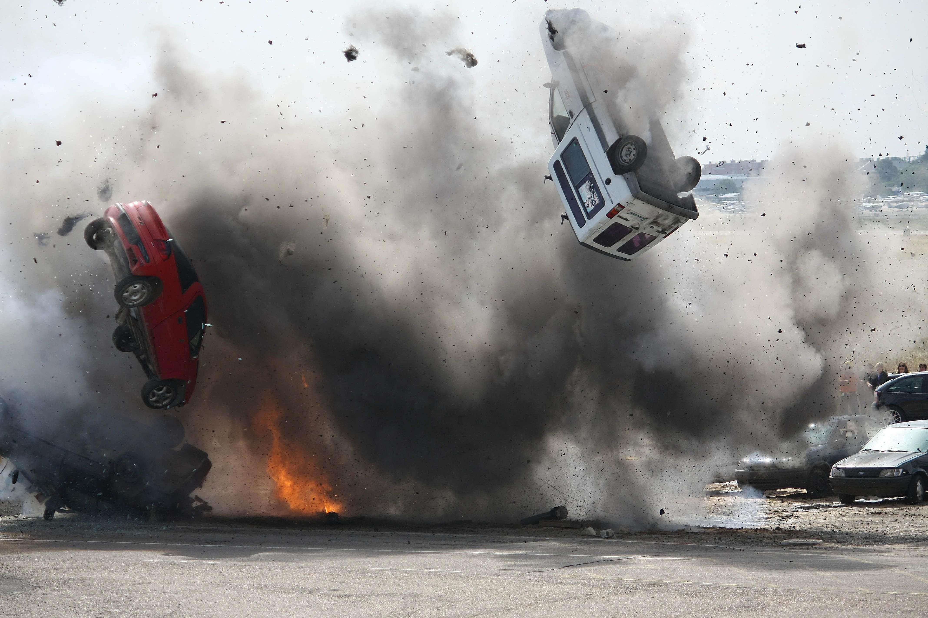

Slide 23
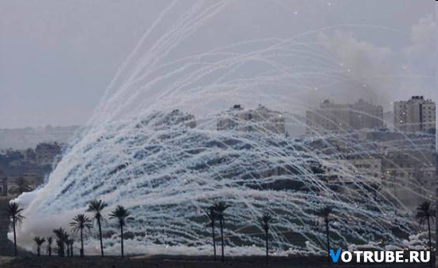

Slide 24
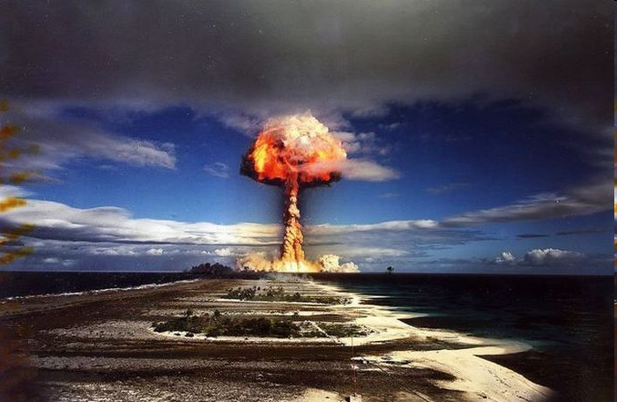

Slide 25
Классификация взрывов по происхождению выделившейся энергии:
— химические;
— физические;
— взрывы ёмкостей под давлением (баллоны, паровые котлы);
— взрыв расширяющихся паров вскипающей жидкости ;
— взрывы при сбросе давления в перегретых жидкостях;
— взрывы при смешивании двух жидкостей, температура одной из которых намного превышает температуру кипения другой;
— кинетические (падение метеоритов);
— ядерные ;
— электрические (например, при грозе).

Slide 26
Взрывы на предприятиях промышленности: деформация, разрушение технологического оборудования, энергосистем и транспортных линий, обрушение конструкций и фрагментов помещений, утечка токсических соединений и ядовитых веществ.
Взрывоопасные технологические линии:
Зерновые элеваторы: пыль,
Мельничные комбинаты: мука,
Химические предприятия: углеводороды, окислители.
Кроме кислорода окислителями являются кислородосодержащие соединения (перхлорат, селитра, порох, термит), отдельные химические элементы (фосфор)
АЗС и нефтеперерабатывающие комплексы: пары и аэрозоли углеводородов.

Slide 27
Зоны действия взрыва:
Центр взрыва
3а
Зона 1 - зона действия детонационной волны;
Зона 2 – зона действия продуктов взрыва;
Зона 3(а,б,в) – зона действия воздушной ударной волны:
3а – сильных разрушений,
3б – средних разрушений,
3в – слабых разрушений.
3б
1
3в
2

Slide 28
2. Взрывоопасные установки, их классификация
2.1 Взрывоопасные установки
Электроустановками называют всю совокупность агрегатов, обеспечивающих производство и работу электрической энергии. К этим агрегатам можно отнести не только основное и вспомогательное оборудование, машины, линии и аппараты, но также и те помещения и специальные сооружения, где это оборудование установлено. Все это в совокупности и создает, трансформирует, передает, преобразует, распределяет электроэнергию в здании или сооружении.

Slide 29
Электроустановки можно разделить, в первую очередь, по способу размещения - внутри или снаружи здания. Размещение их всегда учитывается, в том числе, когда составляется проект электроснабжения здания или сооружения. Те, которые открыты для атмосферного воздействия, называются открытыми (наружными) электроустановками. К ним относятся и установки, которые защищены с помощью навесов, сетчатых ограждений и т.п.

Slide 31
К электроустановкам закрытого типа (внутренним электроустановкам), соответственно, следует отнести агрегаты, надежно спрятанные от погодных условий размещением внутри здания, сооружения.

Slide 32
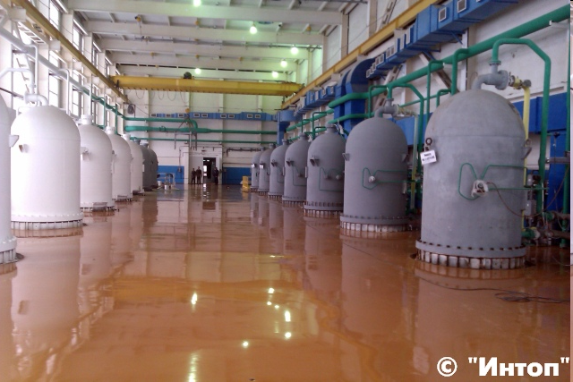

Slide 33
Для макроклиматического района с умеренным климатом У (N)
Для макроклиматических районов с умеренным и холодным климатом УХЛ (NF)
Для макроклиматического района с влажным тропическим климатом ТВ (ТН)
Для макроклиматического района с сухим тропическим климатом ТС (ТА)
Для макроклиматических районов как с сухим, так и с влажным тропическим климатом Т (Т)
Для всех макроклиматических районов на суше, кроме макроклиматического района с очень холодным климатом (общеклиматическое исполнение) О (U)

Slide 34
Электроустановки во взрывоопасных зонах
Взрывоопасная установка - отдельный технологический аппарат или совокупность технологического оборудования, в которых сохраняются или непосредственно используются в технологическом процессе горючие газы, ЛВЖ, ГЖ, горючая пыль или волокна в количестве, способном создавать взрывоопасную зону.

Slide 35
Условия возникновения взрыва

Slide 36
2.2 Классификация отдельных взрывоопасных установок:
1. Окрасочные производства.
2. Производства, связанные с обращением газообразного водорода.
3. Зарядные помещения зарядных станций передвижных тяговых аккумуляторных батарей.
4. Стационарные кислотные аккумуляторные батареи.
5. Котельные и утилизационные установки.
6. Вентиляционные системы.
7. Аммиачные производства.

Slide 37
Классификация по ПУЭ:
Зоны класса В - I — зоны, расположенные в помещениях, в которых выделяются горючие газы или пары ЛВЖ в таком количестве и с такими свойствами, что они могут образовать с воздухом взрывоопасные смеси при нормальных режимах работы.

Slide 38
Зоны класса В-Iа — зоны, расположенные в помещениях, в которых при нормальной эксплуатации взрывоопасные смеси горючих газов не образуются, а возможны только в результате аварий или неисправностей.

Slide 39
Зоны класса В-Iб — зоны, расположенные в помещениях, в которых при нормальной эксплуатации взрывоопасные смеси горючих газов или паров ЛВЖ с воздухом не образуются, а возможны только в результате аварий или неисправностей и которые отличаются одной из следующих особенностей(ГОСТ 12.1.005-88).

Slide 40
Зоны класса В-Iг — пространства у наружных установок: технологических установок, содержащих горючие газы или ЛВЖ, надземных и подземных резервуаров с ЛВЖ или горючими газами (газгольдеры), эстакад для слива и налива ЛВЖ, открытых нефтеловушек, прудов-отстойников с плавающей нефтяной пленкой и т.п.

Slide 41
Однако, постановлением Госстандарта России от 9 декабря 1999 г. N 499-ст принят и введен в действие ГОСТ Р 51330.9-99 "Электрооборудование взрывозащищенное. Часть 10. Классификация взрывоопасных зон"*(45), содержащий полный аутентичный текст международного стандарта МЭК 60079-10-95 "Электрооборудование взрывозащищенное. Часть 10. Классификация взрывоопасных зон" с дополнительными требованиями, учитывающими потребности экономики страны.

Slide 42
Классификация взрывоопасных зон по газу:
Зона 0 | Зона 1 | Зона 2
Зона в которой взрывоопасная газовая смесь присутствует постоянно или в течение длительных периодов времени | Зона в которой существует вероятность присутствия взрывоопасной газовой смеси в нормальных условиях эксплуатации | Зона в которой маловероятно присутствие взрывоопасной газовой смеси в нормальных условиях эксплуатации, а если она возникает, то редко, и существует очень непродолжительное время

Slide 43
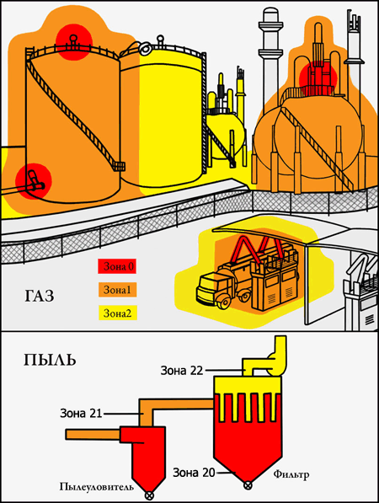
Классификация взрывоопасных зон
Класс взрывоопасной зоны, в соответствии с которым производится выбор электрооборудования, определяется технологами совместно со специалистами проектной или эксплуатирующей организации.
Нормативные документы содержат определение геометрических размеров каждого класса зон.

Slide 44
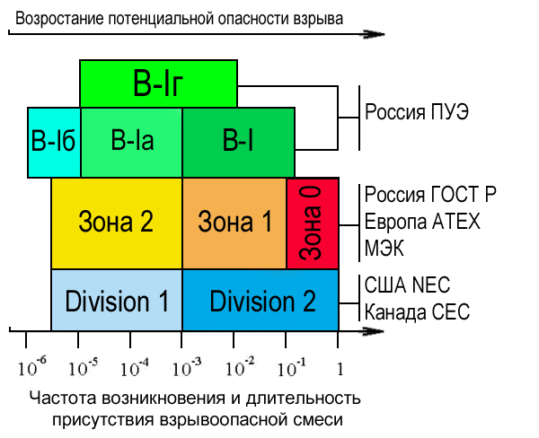

Slide 45
3. Маркировка электрооборудования
Пример маркировки ГОСТ Р для Категории смеси II по газу: 1ExdIIAT3
1 Ex d IIA T3
Знак уровня взрывозащиты
Знак соответствия стандартам
Знак вида взрывозащиты
Знак подгруппы (категория смеси)
Знак температурного класса (группа смеси)

Slide 46
ЭЛЕКТРОУСТАНОВКИ ВО ВЗРЫВООПАСНЫХ ЗОНАХ
Взрывозащищенное электротехническое оборудование - электротехническое изделие специального назначения, в котором предусмотрены конструктивные меры по снижению или устранению возможности воспламенения окружающей взрывоопасной среды при его эксплуатации.
Взрывонепроницаемая оболочка вида "d" - оболочка, которая выдерживает давление взрыва внутри, а также исключает возможность его распространения из оболочки в окружающую взрывоопасную среду.
Искробезопасная электрическая цепь - электрическая цепь, выполненная так, что электрический разряд или нагревание не способны воспламенить взрывоопасную среду в условиях специальных испытаний.
Защита вида "е" - вид взрывозащиты, означающий, что в электрооборудовании или в его частях нет нормально искрящихся деталей и приняты меры дополнительно к использованным в электрооборудовании общего назначения, затрудняющие появление опасного нагревания, электрических искр и дуг.
02.12.2020
46

Slide 47
ЭЛЕКТРОУСТАНОВКИ ВО ВЗРЫВООПАСНЫХ ЗОНАХ
Защита "масляное заполнение оболочки" вида "о" - вид взрывозащищенного электрооборудования, при котором оболочка электрооборудования заполняется маслом или жидким негорючим диэлектриком.
Защита "заполнение или продувка оборудования избыточным давлением" вида "р" - вид взрывозащиты электрооборудования, при котором оболочка электрооборудования заполняется или продувается избыточным давлением воздуха или инертного газа.
Защита "кварцевое заполнение оболочки" вида "q" - вид взрывозащиты электрооборудования, при котором оболочка электрооборудования заполняется кварцевым или другим негорючим порошком.
Защита "герметизация вида "т" - вид взрывозащиты электрооборудования, при котором любая его часть, способная воспламенить взрывоопасную среду искрением или нагреванием, заключена в компаундную оболочку.
Специальный вид взрывозащиты "s" - взрывозащита, основанная на принципах, отличающихся от вышеприведенных в пунктах 4.2.31-4.2.37, но признанных достаточными для ее обеспечения.
02.12.2020
47

Slide 48
ЭЛЕКТРОУСТАНОВКИ ВО ВЗРЫВООПАСНЫХ ЗОНАХ
Специальный вид взрывозащиты "п" - электрооборудование, отвечающее требованиям стандартов относительно электрических приборов, которые в нормальном режиме эксплуатации не имеют горячих поверхностей, способных вызвать возгорание, а также не создают электрических дуг и не искрят. Электрические параметры (напряжение, ток, индуктивность и емкость) в их цепях, включая кабели, не превышают значений, указанных в ГОСТ 22782.5 с коэффициентом 1.
Электрооборудование с этим видом взрывозащиты следует применить для взрывоопасных зон класса 2.
02.12.2020
48

Slide 49
Вид и принцип взрывозащиты |  | Схематическое представление | Основное применение |  |  |  | Стандарт
Взрывонепроницаемая оболочка Распространение взрыва во внешнюю среду исключено | Ex d |  | Клеммные и соединительные коробки, коммутирующие приборы, светильники, посты управления, распределительные устройства, пускатели, электродвигатели, нагревательные элементы, шкафы управления, IT оборудование Зона 1, Зона 2 |  |  |  | ГОСТ Р 51330.1-99 (МЭК 60079-1-98)
Защита вида е Исключение искры или повышенной температуры | Ex е |  | Клеммные и соединительные коробки, светильники, посты управления, распределительные устройства, нагревательные элементы Зона 1 (частично), Зона 2 |  |  |  | ГОСТ Р 51330.8-99
Искробезопасная электрическая цепь Ограничение энергии искры или повышенной температуры | Ex i |  | Измерительная и регулирующая техника, техника связи, датчики, приводы, аккумуляторные фонари |  |  |  | ГОСТ Р 51330.10-99 (МЭК 60079-11-99)
 |  | Уровни взрывозащиты Exi-- электрооборудования
 |  | Взрывоопасная зона |  | 0 | 1 | 2
 |  |  |  | ia | ia,ib | ia,ib,ic

Slide 50
Заполнение или продувка Ex – атмосфера изолирована от источника возгорания | Ex p |  | Сильноточные распредшкафы, высокоинтегрированное IT оборудование, анализаторные приборы, сверхмощные электродвигатели Зона 1, Зона 2 | ГОСТ Р 51330.3-99
Герметизация компаундом Ex – атмосфера изолирована от источника возгорания | Ex m |  | Коммутирующие приборы малой мощности, индикаторы, датчики Зона 1, Зона 2 | ГОСТ Р 51330.17-99 (МЭК 60079-18-92)
Масляное заполнение оболочки Ex – атмосфера изолирована от источника возгорания | Ex o |  | Трансформаторы, пусковые сопротивления Зона 2 | ГОСТ Р 51330.7-99 (МЭК 60079-6-95)
Заполнение оболочки порошком Распространение взрыва во внешнюю среду исключено | Ex q |  | Трансформаторы, конденсаторы, индикаторы Зона 1, Зона 2 | ГОСТ Р 51330.6-99 (МЭК 60079-5-97)

Slide 51
защиты n Не миеют зажигательную способность | Ex n |  | Все устройства для Зоны 2 | ГОСТ Р 51330.14-99
 |  | Оборудование Exn подразделяется на четыре группы: Не искрящие ExnA – используются компоненты, не производящие дугу или искрение. Изолированные ExnC компоненты с зажигательной способностью, например, патроны ламп - изолированы, чтобы исключить попадание к ним взрывоопасных газов или паров. Ограничение энергии ExnL – низкоэнергетичные схемы устраняют возможность возгорания. Ограничение движения воздуха ExnR – основывается на уплотнении и герметизации оборудования с целью устранить попадание взрывоопасной смеси на горячие поверхности и воспламеняющие компоненты.

Slide 52
Специальная защита снижение вероятности возникновения электрической искры | Ex s | Этот вид взрывозащиты может обеспечиваться следующими средствами: заключением электрических цепей в герметичную оболочку со степенью защиты IР67; герметизацией электрооборудования материалом, обладающим изоляционными свойствами (компаундами, герметиками); воздействием на взрывоопасную смесь устройствами и веществами для поглощения или снижения концентрации последних; и другими способами. | Все устройства для Зоны 1 и Зоны 2 | ГОСТ Р 51330.0-99 (МЭК 60079-0-98)

Slide 53
4. Способы прокладки кабелей во взрывоопасных помещениях и установках
Во взрывоопасных зонах всех классов применяют кабели с поливинилхлоридной, резиновой и бумажной изоляцией в поливинилхлоридной, резиновой и свинцовой оболочках и провода с поливинилхлоридной и резиновой изоляцией в водогазопроводных трубах. Применение кабелей и проводов с полиэтиленовой изоляцией и кабелей в полиэтиленовой оболочке во взрывоопасных зонах всех классов запрещается.

Slide 54
Кабели для прокладки во взрывоопасных зонах
Во взрывоопасных зонах классов В-I и В-Iа применяют кабели и провода только с медными жилами; в зонах классов В-I6, В-Iг, В-Iа и В-II — кабели и провода с алюминиевыми жилами и кабели в алюминиевой оболочке. Во взрывоопасных зонах всех классов не применяют неизолированные (голые) проводники, в том числе токоподводы к кранам, электроталям и т. п.

Slide 55
Способы прокладки проводов и кабелей во взрывоопасных зонах
Способы прокладки проводов и кабелей выбирают исходя из рекомендаций ПУЭ. В силовых сетях напряжением до 1 кВ для зануления или заземляющих применяют специальную четвертую жилу кабеля или провода.

Slide 56
В зонах классов В-I, В-Iа, В-II и В-IIа проходы открыто проложенных одиночных кабелей сквозь стены и перекрытия выполняют через заделанные в них отрезки труб, конец которых уплотняют трубным сальником. При переходе кабелей в смежное взрывоопасное помещение трубные сальники устанавливают со стороны взрывоопасного помещения более высокого класса, а при одинаковых классах помещений — со стороны помещения, содержащего взрывоопасные смеси более высокой категории и группы.

Slide 57
При необходимости защитить провода и кабели от механических или химических воздействий их заключают в стальные водогазопроводные трубы. Для соединений, ответвлений и протягивания проводов и кабелей в стальных трубах применяют чугунные взрывозащищенные коробки серии В (фитинги).

Slide 58
В сырых помещениях трубопроводы прокладывают с уклоном в сторону соединительных и протяжных коробок, а в особо сырых помещениях и снаружи — в сторону специальных водосборных трубок. В сухих и влажных помещениях уклон в сторону коробок делают только там, где может образоваться конденсат. тора; прокладку силовых и контрольных кабелей, сети освещения по подготовительным трассам, разделку и подсоединение кабелей и проводов.

Slide 59
Спасибо за внимание

